Slide 1

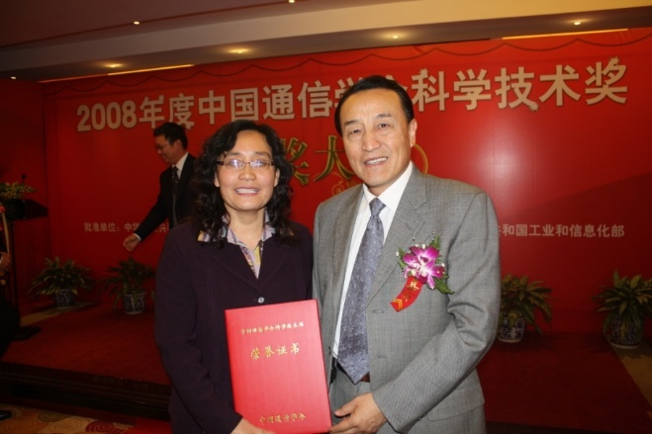
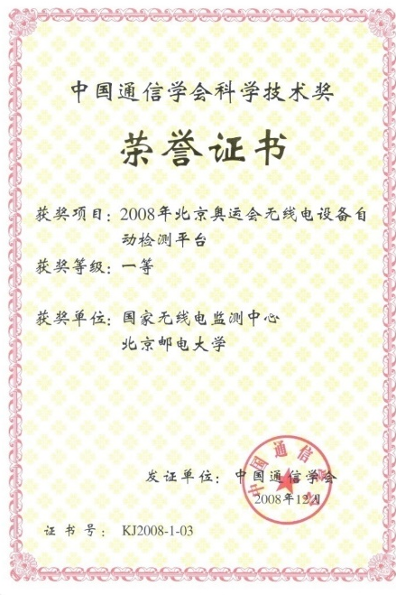
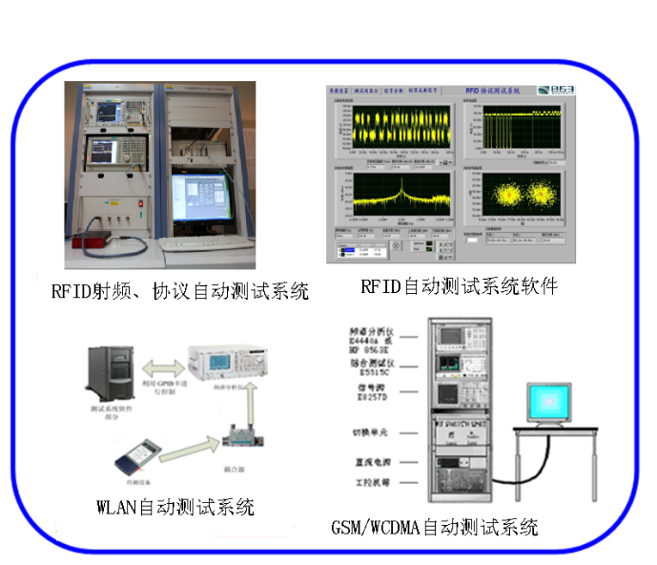
网络体系构建与融合北京市重点实验室
李书芳 教授
承担2008奥运会无线电通信保障工作，由本人主持完成的“2008年北京奥运会无线电设备自动检测平台”项目获2008年中国通信学会科学技术奖一等奖；
承担国家科技部863重大专项：射频识别因应用中的通信测试技术研究，为我国物联网核心技术的产业应用提供了测试验证标准提案及方法；
承担国家科技部973计划：物联网的基础理论与实践研究（2011CB302900）
国家自然科学基金：面向新一代移动通信的同步多通道宽带信道测量系统
承担工信部重大专项：
1. TD-SCDMA网络性能仿真与实测评估
（2008ZX03001）；
2. 信息汇聚传感器网络综合测试与验证评估环境（综
合感知）（2011ZX03005-002）；
3. 智能家居无线物联网设备研发与验证（基于数字家
电）（2013ZX03005011-004）;
大数据产学研合作项目：
基于大数据技术的大电网稳定态势量化评估与自适应防控关键技术研究；
中国银联股份有限公司支付日志大数据存储优化模块开发；
基于营配信息贯通的业务融合与数据共享服务技术；
已用于国家认证测试的系统

